Slide 1

Зелёный мир –
наш общий дом
Экологический калейдоскоп

Slide 2


Огромен мир,
в котором мы живём –
Шумят леса, и реки катят воды.
Весь шар земной –
один прекрасный дом
Для человека и природы.
Тайны зелёного леса
Цветы –
улыбка природы
Природа – это самая лучшая
из книг, написанная на особом языке.
Этот язык надо изучить.
Н.Г. Гарин-Михайловский
По заповедным
местам

Slide 3
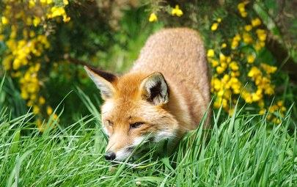
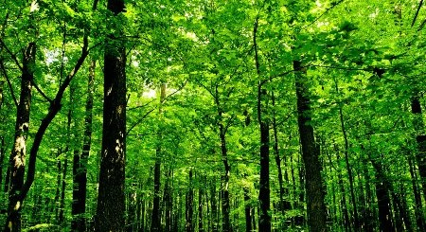
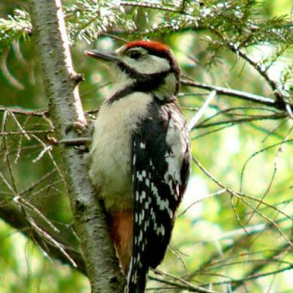
Здравствуй, лес! Дремучий лес,
Полный сказок и чудес!
Кто в глуши твоей таится?
Что за зверь? Какая птица?
Все открой, не утаи:
Ты же видишь, мы свои.
С. Погореловский
Предлагаем вам ответить на вопросы викторины и разгадать кроссворд
Эти забавные
животные
Угадай дерево
Птичья жизнь

Slide 4
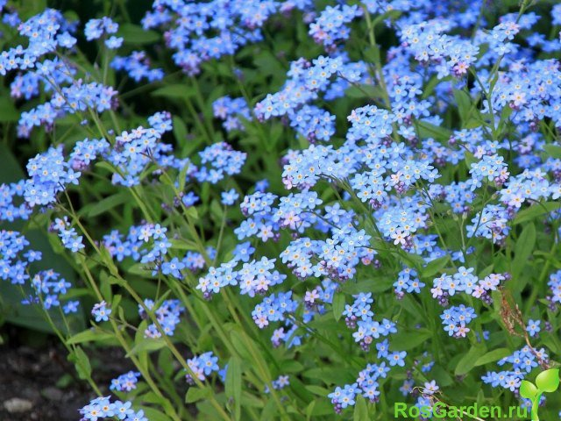
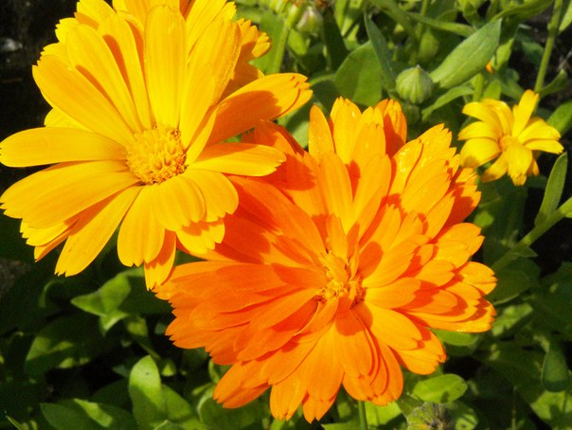
Цветок на лугу я сорвал на бегу.
Сорвал, а зачем – объяснить не могу.
В стакане он день простоял - и завял.
А сколько бы он на лугу простоял?
В. Викторов
Цветы – символ прекрасного, улыбка матушки Природы.
Но они так беззащитны перед нами, что требуют охраны. Многие из них занесены в Красную книгу. Их нужно беречь, охранять, преумножать.
Цветочный кроссворд
Аптека
природы

Slide 5
Есть божий храм, есть храм науки,
А есть ещё природы храм,
С лесами, тянущими руки
Навстречу солнцу и ветрам.
Всегда, в любое время суток
Он нам открыт в жару и стынь…
Входи в него, будь сердцем чуток,
Не оскверняй его святынь!
С. Смирнов
Кроссворд «Они должны жить!»
Чтобы беречь, охранять природу, для этого
созданы особо охраняемые территории.
Одной из таких территорий является –
заповедник.
Заповедник – это участок земли,
либо водного пространства, в пределах
которого весь природный комплекс
полностью и навечно изъят
из хозяйственного использования
и находится под охраной государства.

Slide 6
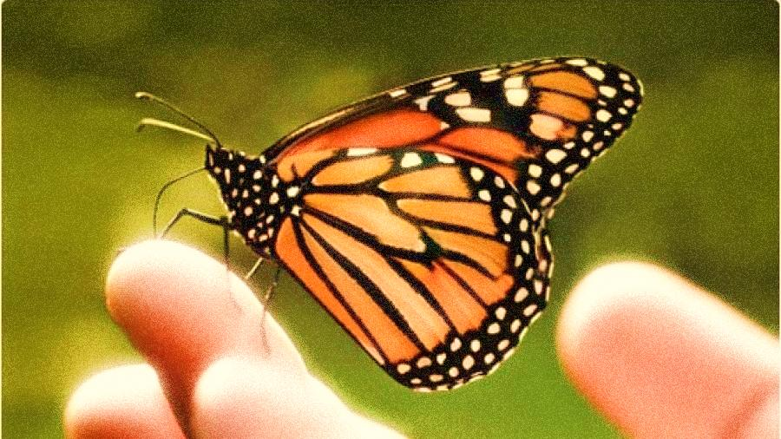
«Я сорвал цветок – и он увял.
Я поймал мотылька - и он умер у меня на ладони.
И тогда я понял, что прикоснуться к красоте
можно только сердцем».
Павел Ореаг Гвездослав

Slide 7
Электронное издание
«Зелёный мир – наш общий дом»
презентация – экологический калейдоскоп
Составители:
Татьяна Николаевна Палатова,
заведующая библиотекой МБОУ ДПО «НМЦ»,
Любовь Игнатьевна Деменева, библиотекарь МБОУ ДПО «НМЦ»
Зелёный мир – наш общий дом» [Электронный ресурс] :
презентация – экологический калейдоскоп: викторины, кроссворды / МБОУ ДПО «НМЦ» ; сост. : Т. Н. Палатова, Л.И. Деменева. – Электронные данные. – Ленинск-Кузнецкий, 2016. – 7 слайдов. –
Загл. с экрана.

